Slide 1
Classificação das Plataformas
KAZUO NISHIMOTO
BERNARDO ANDRADE

Slide 2
Tópicos
Plataformas de Petróleo e Gás
Sistemas Oceânicos (Offshore)
Histórico da Exploração Offshore
Tipos de Plataformas Offshore
▫ Plataformas de Estrutura Fixa:
Jaquetas
Gravidade
Auto Elevatórias
▫ Plataformas Complacentes:
Torres Complacentes
Tension Leg Platforms (TLP’s)
▫ Plataformas Flutuantes:
Semi-Submersível
SPAR’s
Floating, Production, Storage and Offloading (FPSO’s)
Mono-Colunas

Slide 3
Sistemas Oceânicos
Plataformas de Petróleo e Gás
Planta de Produção Sistema Flutuante
Riser e Amarração Sistema Submerso
(árvore de natal, cabeça de poço e manifold)
Reservatório
Óleo & Gás

Slide 4
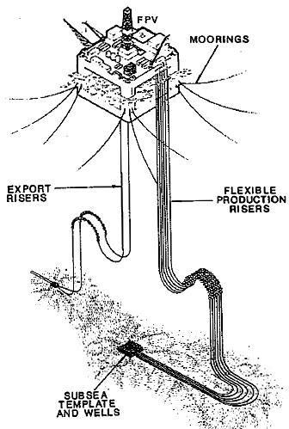
Sistemas Oceânicos
Plataformas de Petróleo e Gás
Complexo ⇒ Navios & plataformas fixas / flutuantes;
▫ Grande variedade soluções;
▫ Interdependência subsistemas ⇒
Solução ótima;
▫ Multidisciplinar;
Visão global – Grandes subsistemas componentes;
⇒ Sub-Sistemas específicos:
▫ Planta de produção;
▫ Plataforma (Estrutura de Suporte);
▫ Equipamentos & Arranjo submarino;
▫ Risers, Flowlines e Umbilicais;
▫ Armazenamento & transporte de óleo;
▫ Amarração;
Otimização do conjunto;

Slide 5
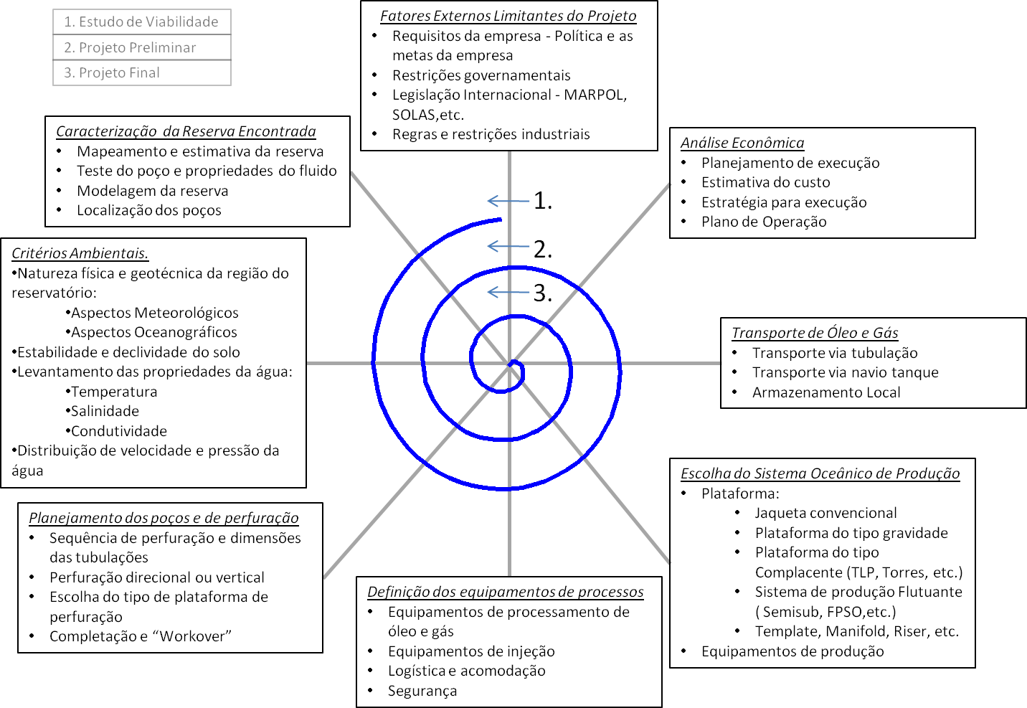
Espiral de Projeto – Sistemas Oceânicos
Plataformas de Petróleo e Gás

Slide 6
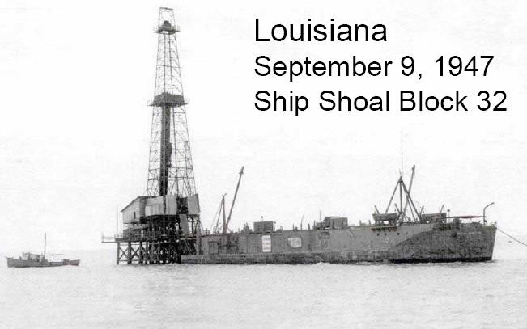
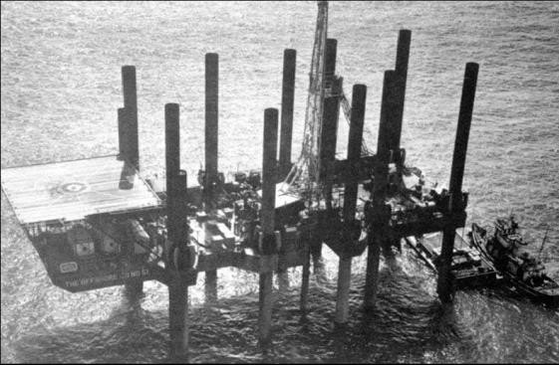
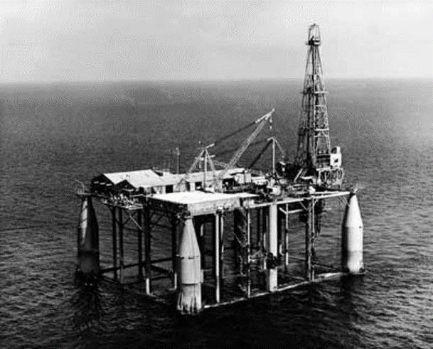
Offshore - Histórico
Plataformas de Petróleo e Gás
Década de 40 - Início produção offshore,
Louisiana, EUA;
▫ 4,2m profundidade, 1,5km da costa
▫ Plataformas fixas;
1954 - Primeira plataforma auto-elevatórias
(Jack-up);
▫ Offshore Rig 51, profundidades de 30m;
1954 - Início da exploracão offshore no
Brasil;
1961 - 1° Plataforma semi-submersível
(Blue Water I - Shell);
1972 - Profundidades próximas 60m;
1975 - Profundidade de 300m, plataformas fixas.

Slide 7
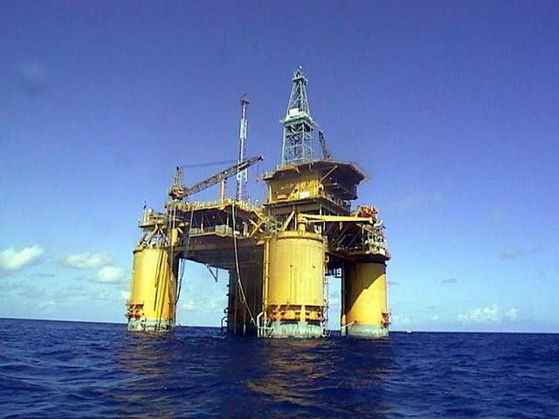
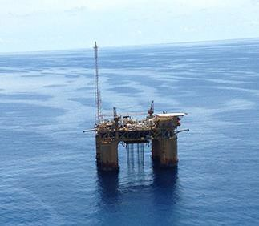
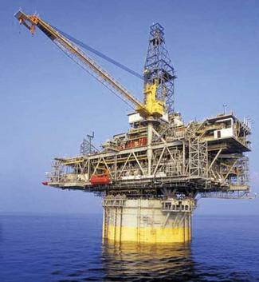
Offshore - Histórico
Plataformas de Petróleo e Gás
1983 - Primeira TLP (Jolliet – Conoco);
1984 - Produção offshore ultrapassa 14 MMb/d (26% da produção de óleo mundial);
1985 - Crise petróleo (US$ 10,00 por barril);
1988 - Perfuração atinge 2.280m;
1988 - Plataforma fixa - 410m;
1991 - Brasil, exploração 720 m;
1993 - Petrobras, árvores de natal, 1800m;
1996 - Instalada primeira plataforma SPAR;
1999 - Brasil, óleo & gás, em 1.800m;
2004 - Produção, GoM à 2.300m;

Slide 8
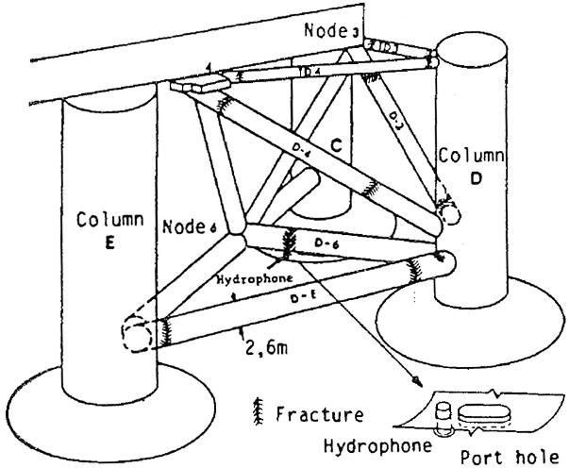
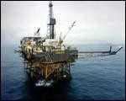
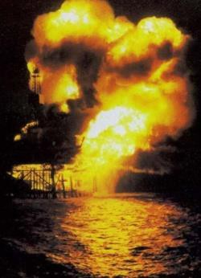
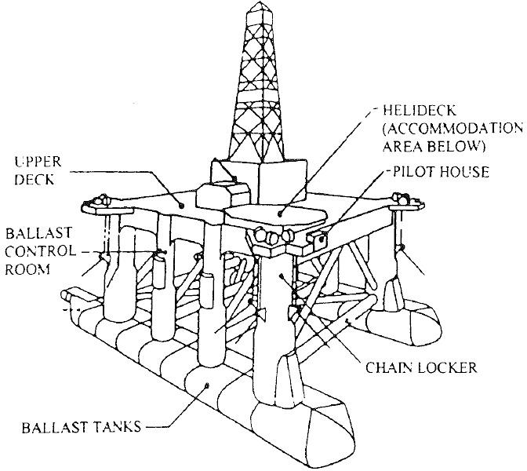
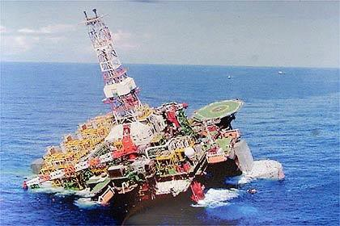
Offshore - Acidentes
₁P₂l₃at_{fa}a_{t}f_{a}o_{li}r_{d}m_{ad}a_{e}s_{s} de Petróleo e Gás
1980: Alexander P. Keilland, Mar do Norte, Noruega
▫ 123 fatalidades;
1988: Piper Alpha, Mar do Norte, Aberdeen (UK);
▫ 167 fatalidades;
2001: P-36 - Petrobras, Bacia de Campos, Brasil
▫ 10 mortos;
1982: Ocean Ranger, Newfoundland
(Canada)
▫ 84 mortos;

Slide 9
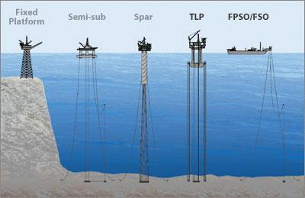
Tipos de plataformas
Plataformas de Petróleo e Gás
Plataformas fixas • Flutuantes
Complacentes
▫ Jaqueta
▫ Gravidade
▫ Auto-elevatórias
(Jack-up)
▫ Semissubmersíveis
▫ SPAR’s
▫ FPSO’s (Navios)
▫ Mono-Colunas
▫ TLPs,
▫ Torres Complacentes

Slide 10
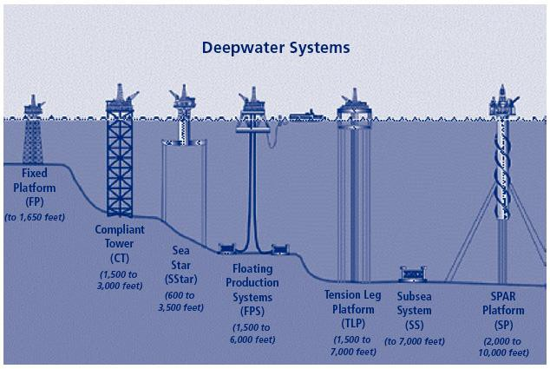
Tipos de plataformas
Plataformas de Petróleo e Gás

Slide 11
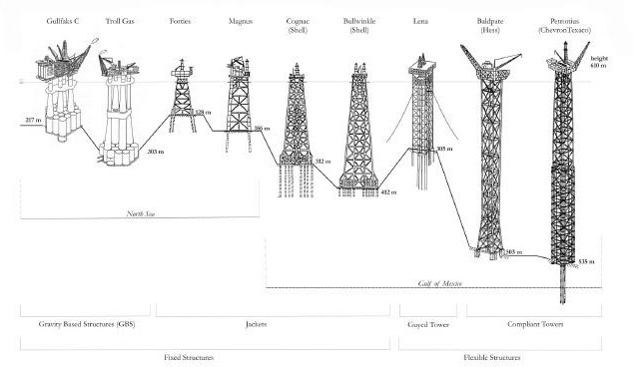
Plataformas fixas
Plataformas de Petróleo e Gás
Estruturas fixas no fundo mar
▫ gravidade (apoiadas);
▫ estaqueamento (fundeadas);
Material de Construção:
▫ aço / concreto;
Profundidade
▫ Lâminas d’água rasas;
▫ Profundidades médias – Analisar
a opção flutuante;

Slide 12
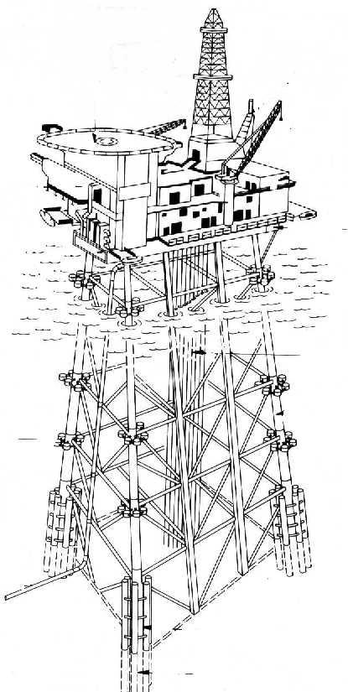
Fixas - Jaquetas
Plataformas de Petróleo e Gás
Primeiro tipo de plataforma offshore instalada;
Tipo mais comum;
Estaqueadas no fundo do mar;
Solução ideal águas rasas/médias
Até 412 m de profundidade (Bullwinkle - GoM);
Estrutura principal tridimensional
▫ Pernas servem de guias para as estacas;
Superestrutura de aço
Operação
▫ Isolada (com oleodutos);
▫ Com navio acoplado;

Slide 13
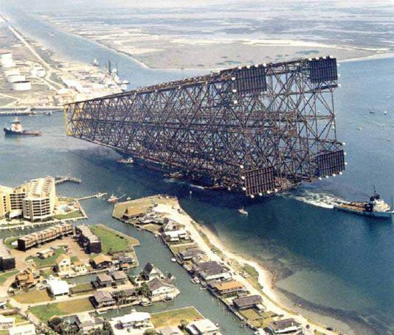
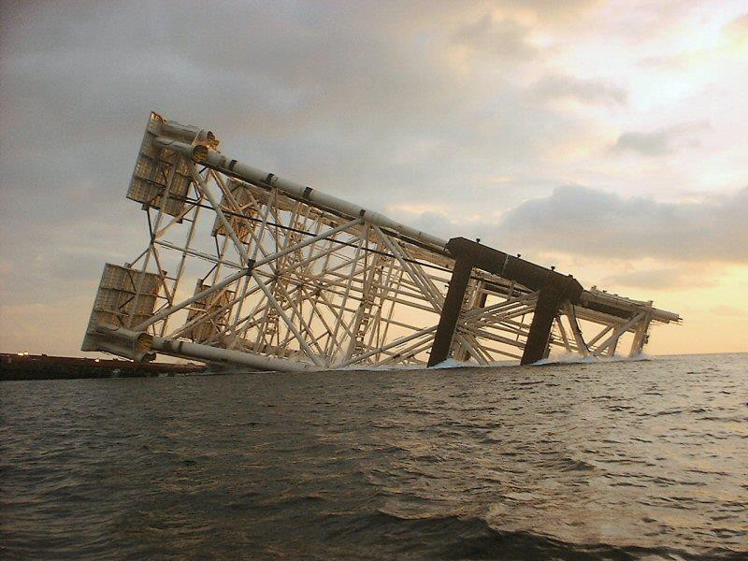
Fixas - Jaquetas
Plataformas de Petróleo e Gás
Esforços Principais:
▫ Correntes , Ondas e Vento;
▫ Peso próprio;
Transporte:
▫ Grandes: transportadas por barcaças;
▫ Pequenas (até 50m), arrastadas e içadas;
Instalação:
▫ Lançamento;
▫ Flutuação;
▫ Erguimento;
▫ Estaqueamento;
▫ Colocação da superestrutura;

Slide 14
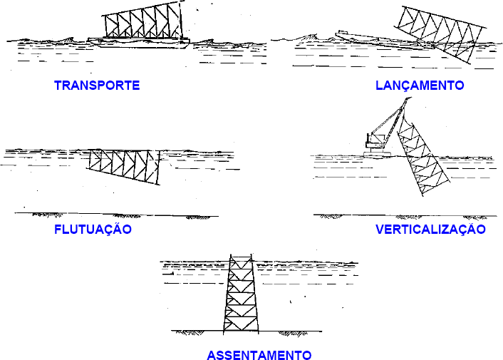
Fixas - Jaquetas
Plataformas de Petróleo e Gás

Slide 15
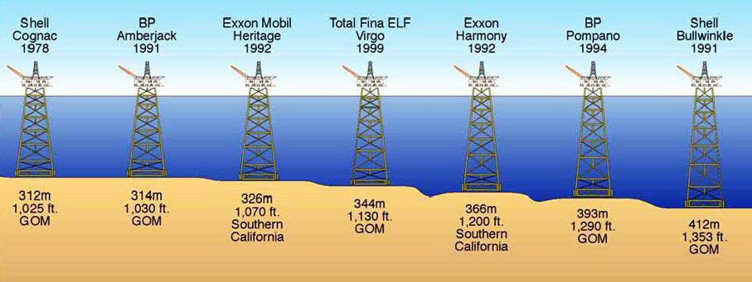
Fixas - Jaquetas
Plataformas de Petróleo e Gás
Exemplos

Slide 16
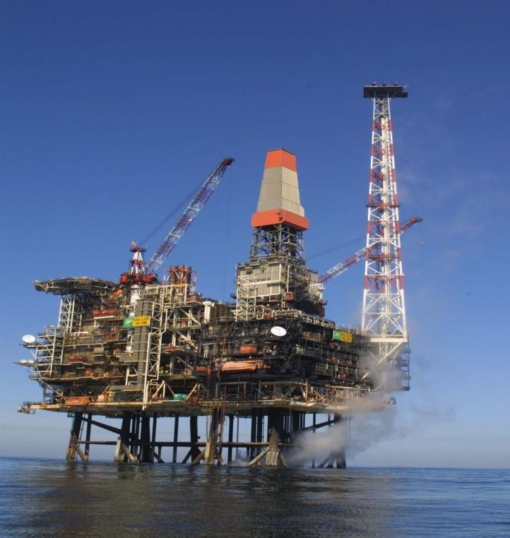
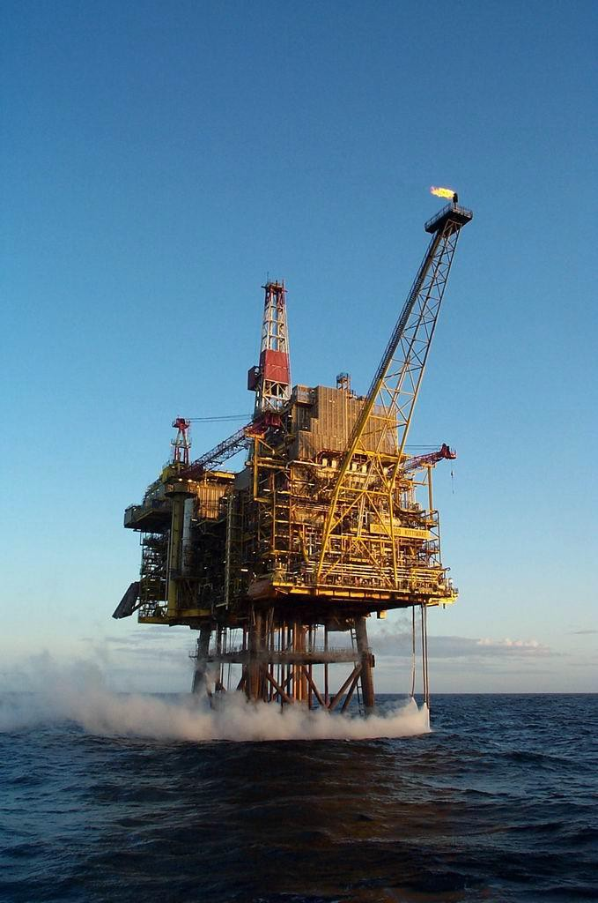
Fixas - Jaquetas
Plataformas de Petróleo e Gás

Slide 17
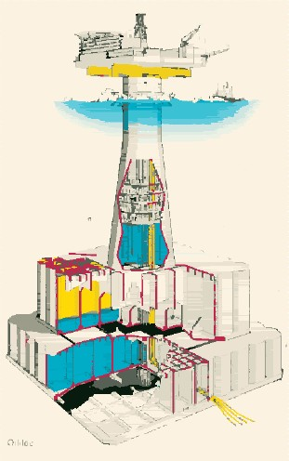
Fixas - Gravidade
Plataformas de Petróleo e Gás
GBS – Gravity Base Structure
Apoio fundo do mar - Peso próprio;
Estruturas submarinas compostas de tanques de armazenamento (lastro ou óleo);
Baixas profundidades;
Condições ambientais severas;
Mar do Norte (maioria) e regiões árticas;
Construídas em concreto protendido,
em peça única;
Transporte e posicionamento complexo;
Acidente com a unidade Sleipner A;

Slide 18
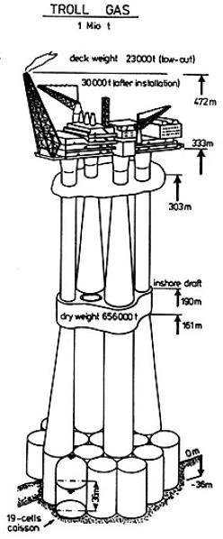
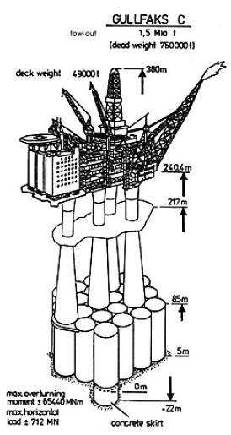
Fixas - Gravidade
Plataformas de Petróleo e Gás
Exemplos:

Slide 19
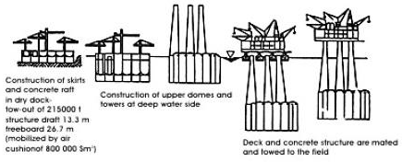
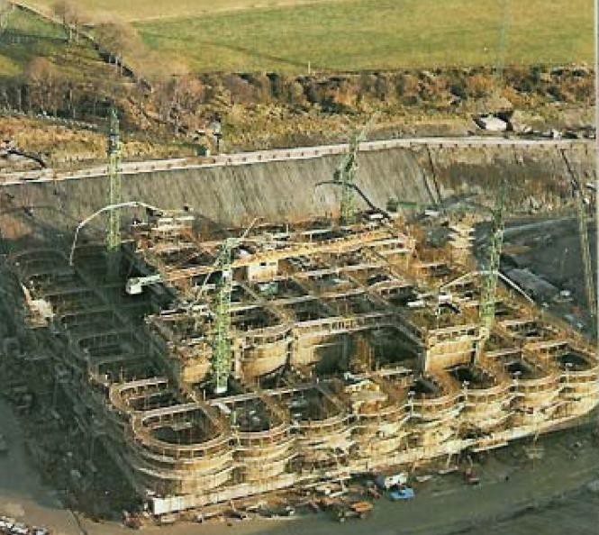
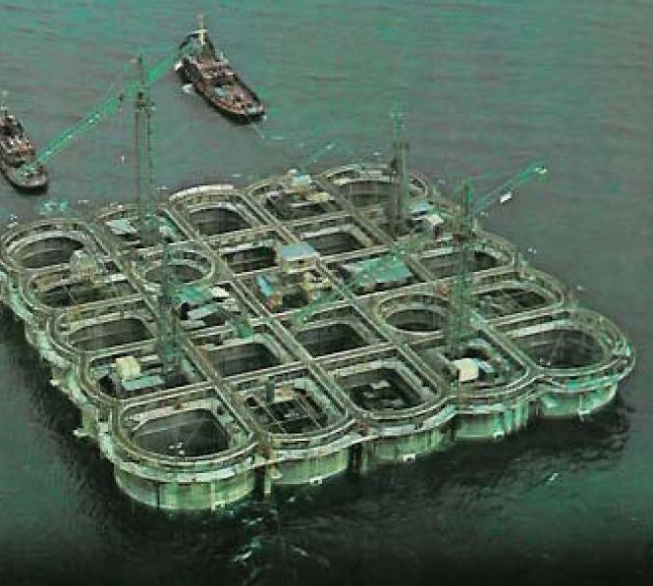
Fixas - Gravidade
Plataformas de Petróleo e Gás
Concretagem dos tanques no continente;
Transporte dos tanques (parcialmente afundados);

Slide 20
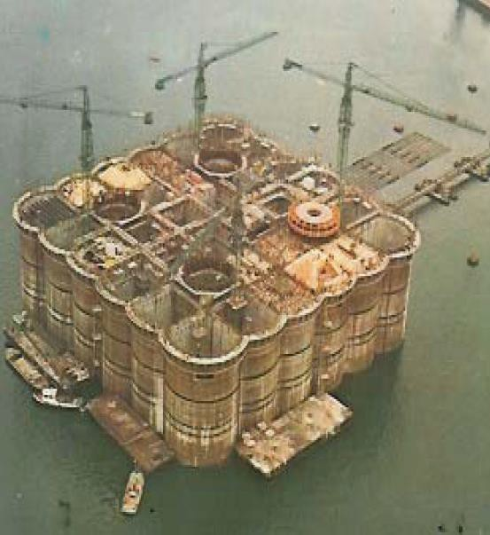
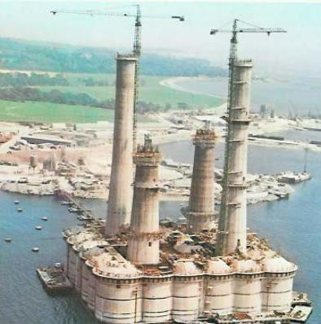
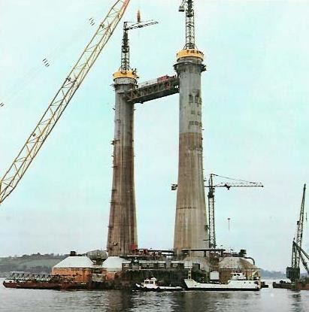
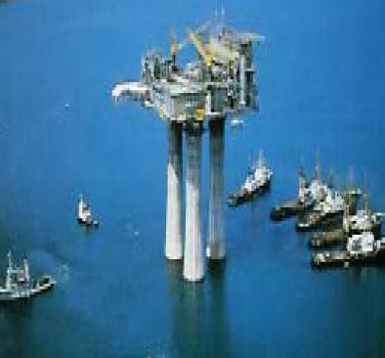
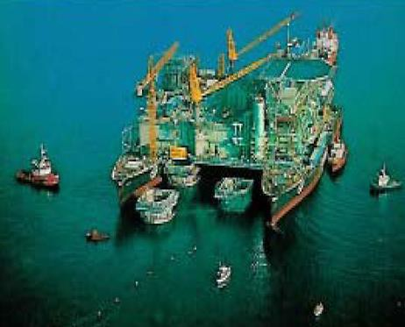
Fixas - Gravidade
Plataformas de Petróleo e Gás
Continuação construção tanques
Construção das colunas
Transporte/montagem superestruturas

Slide 21
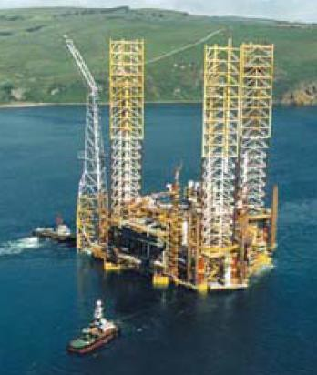
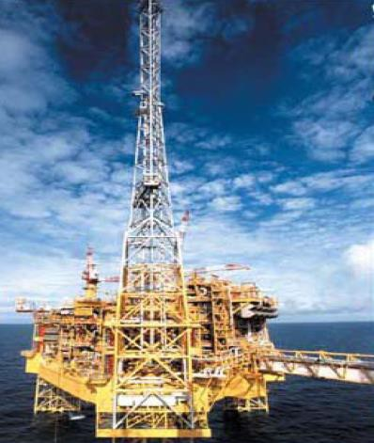
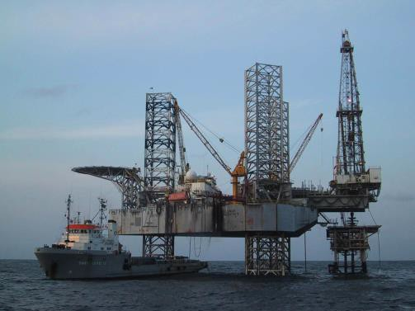
Fixas - Auto-Elevatórias
Plataformas de Petróleo e Gás
Unidades móveis:
▫ Pernas se elevam, navegação;
▫ Pernas apoiam fundo, operação;
Águas rasas (entre 10 e 110m);
Solução barata, de grande flexibilidade (móvel);
Pernas:
▫ Cilindros;
▫ Treliçadas: mais resistentes à flambagem e “transparentes” às ondas;
Aplicada para:
▫ Perfuração;
▫ Completação;
▫ Exploração campos reservas pequenas;

Slide 22
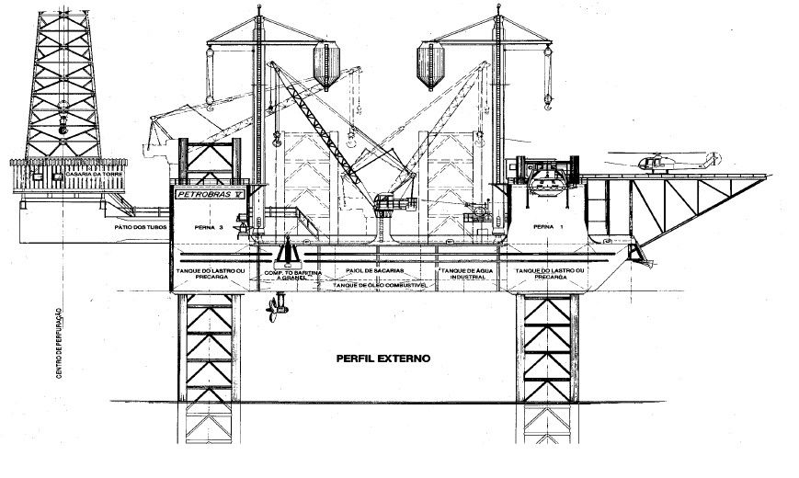
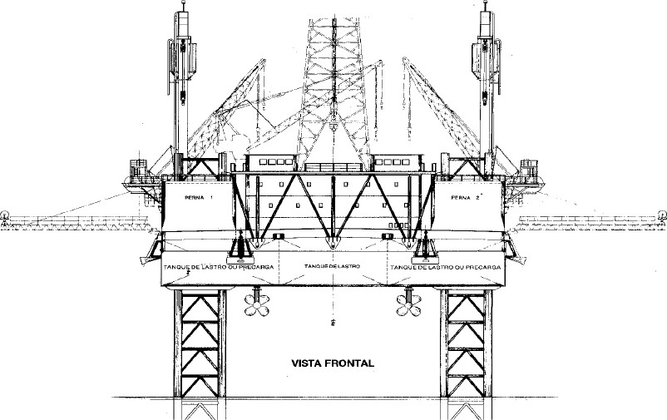
Fixas - Auto-Elevatórias
Plataformas de Petróleo e Gás

Slide 23
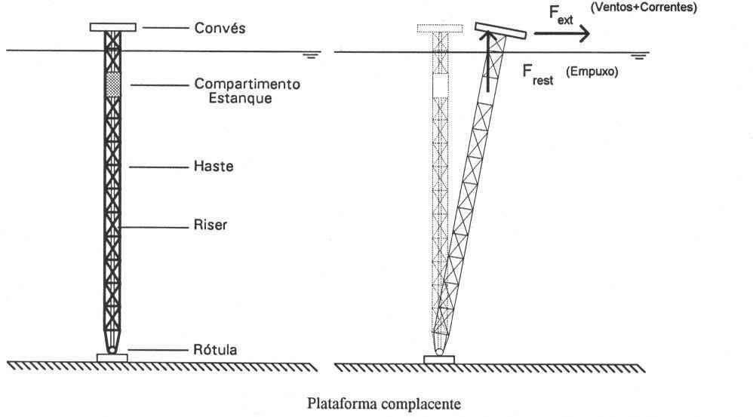
Torres Complacentes
Plataformas de Petróleo e Gás
Pivotadas (rótula base estrutura, fixa leito marinho);
▫ Não oferece grandes resistências às forças externas;
Compartimento estanque (parte superior – restauração);
▫ Estabilidade (“João Bobo” invertido);
Estrutura treliçada, seção quadrada (diferente jaquetas – pirâmide): diminuição de custo;

Slide 24
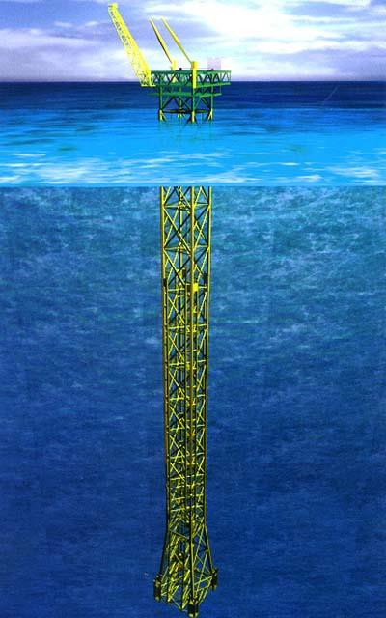
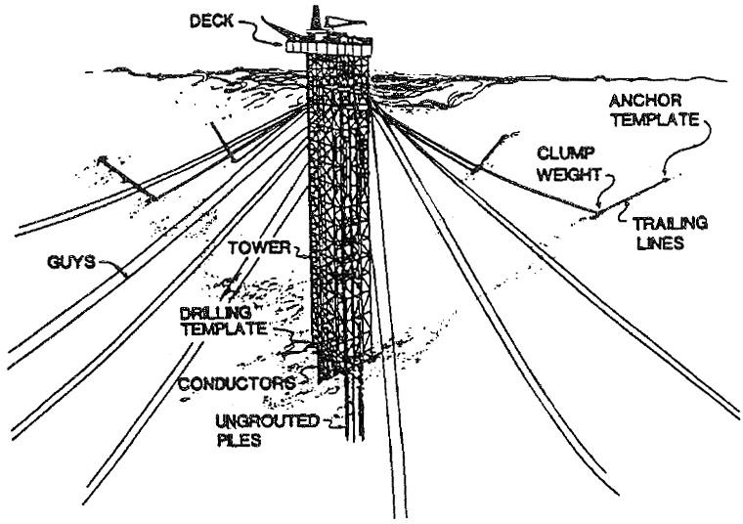
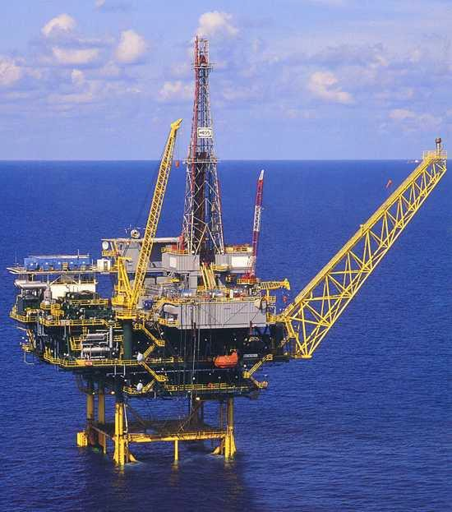
Torres Complacentes
Plataformas de Petróleo e Gás
Flexibilidade garantida pela haste.
Desvantagem: Menor capacidade de carga no convés que a jaqueta;
Lena Guyed Tower

Slide 25
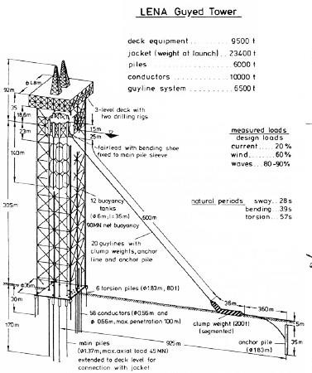
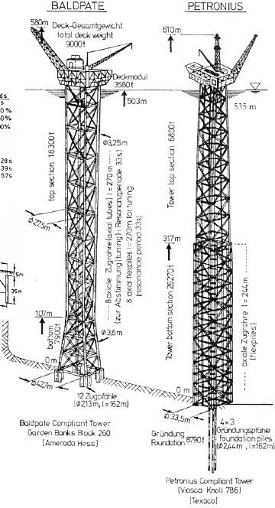
Torres Complacentes
Plataformas de Petróleo e Gás
Baldpate
Petronius
Lena Guyed Tower

Slide 26
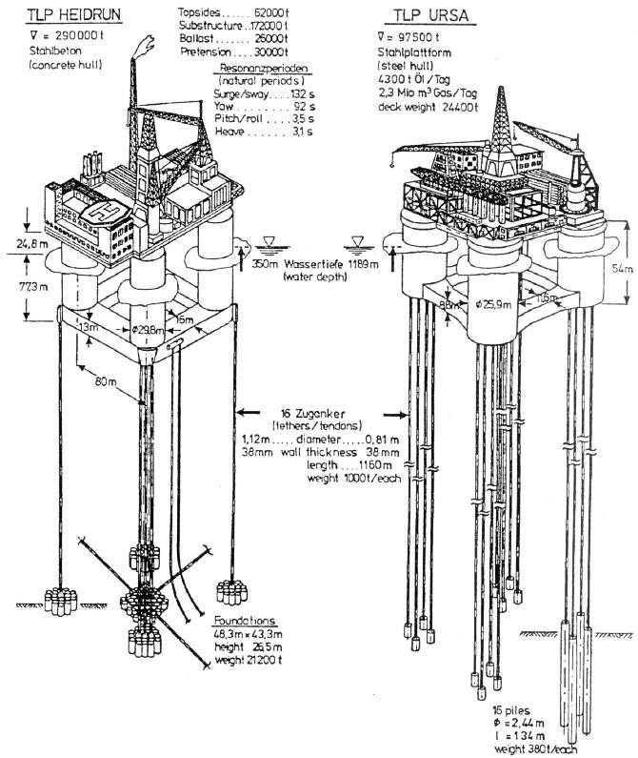
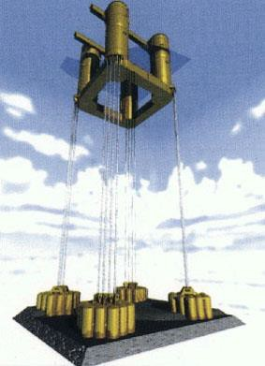
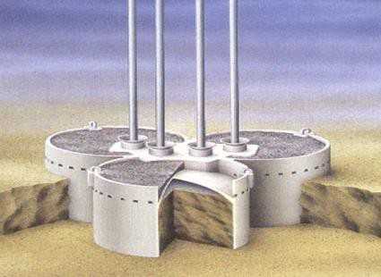
TLP – Tension Leg Platform
Plataformas de Petróleo e Gás
TLP’s convencionais:
▫ Flutuadores horizontais (pontoons)
e colunas;
▫ Tendões (Tethers) – 2 a 4 tendões p/coluna;
Volume deslocado: Colunas > pontoons;
▫ Diminuir forças de excitação - Evitar compressão tendões.
Movimentos 1ª. ordem, plano vertical
(heave, roll & pitch) ⇒ Limitados;

Slide 27
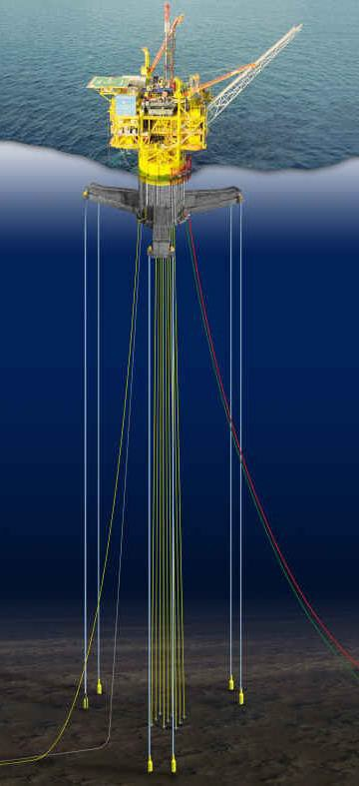
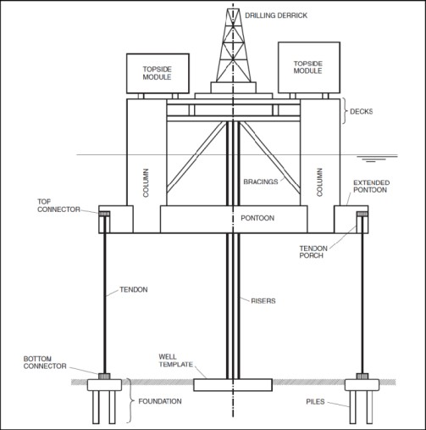
TLP – Tension Leg Platform
Plataformas de Petróleo e Gás
Características de desempenho
▫ Utilização risers rígidos (sistema compensação movimentos / tracionamento risers - absorver movimento set-down);
▫ Limitações: Passeio horizontal (offset): ~ 10% LDA, liberdade angular, máximo 10º cada lado;
▫ Período natural heave: entre 2s-4s;
▫ Tendões pré-tensionados, em operação tração nos
tendões, mais constante possível (faixa permissível).
Offset
Set-down

Slide 28
TLP – Tension Leg Platform
Plataformas de Petróleo e Gás
Componentes interface plataforma:
▫ Conectar tendão tensionado à plataforma;
▫ Monitorar/ajustar nível de tensão prescrito tendão;
▫ Transferir ações laterais & absorver momentos flexão ou rotações do tendão;
Componentes do tendão:
▫ Elementos do tendão (tubulares, hastes sólidas (solid rods), ….);
▫ Conexões acoplamentos ao longo do comprimento
(roscas, grampos, flanges aparafusadas, etc.);
▫ Juntas soldadas ou outros tipos de conexões;
Componentes interface base:
▫ Conectar tendão à base;
▫ Transferir ações laterais & absorver momentos flexão ou rotações tendão;

Slide 29
Plataformas Flutuantes
Plataformas de Petróleo e Gás
Estruturas sem vínculos fundo do mar;
Movimentação livre plano vertical
▫ Ação ondas e outros agentes ambientais;
Manutenção posição: Garantida linhas ancoragem compostas de cabos de aço, cabos de material sintético e/ou amarras
▫ Sem (reduzida) rigidez flexional;
UEP - Unidades Estacionárias de Produção
Tipos:
▫ Semissubmersível;
▫ Spar;
▫ FPSO (Floating Production Storage
and Offloading System);
▫ Monocolunas;

Slide 30
Semissubmersível - SS
Plataformas de Petróleo e Gás
Estrutura flutuante (calado regulado lastro);
▫ Composta: Pontoons e Colunas;
▫ Pequena capacidade armazenamento;
▫ Pequena área flutuação e deslocamento
(comparado navio);
Grandes lâminas d‘água;
Capacidade simultânea de produção e perfuração;
Facilidade de remoção e reutilização;

Slide 31
Semissubmersível - SS
Plataformas de Petróleo e Gás

Slide 32
SPAR
Plataformas de Petróleo e Gás
Tipos:

Slide 33
SPAR - Clássica
Plataformas de Petróleo e Gás
Spar convencional: casco contínuo (topo à quilha);
Estrutura: Secção transversal circular, flutua verticalmente (tanques estanques), CG baixo;
▫ Tecnologia, desde 1965: Pesquisas oceanográficas, suporte telecomunicações,
bóias armazenamento / transferência petróleo;
▫ 1987: Edward Horton patenteou SPAR específica;
Perfuração / produção ⇒ Águas profundas;
▫ Principal característica: Baixo movimento heave
(grande calado);
▫ Efeito ondas diminui com profundidade;
Movimento surge - Grande área exposta;
▫ Diferença distribuição pressão ao longo do casco;
▫ Efeito correnteza - VIM ;

Slide 34
Truss SPAR
Plataformas de Petróleo e Gás
Truss-Spar: Estrutura reticulada ou treliçada
conexão tanques flutuação (topo) e fundo;
Redução:
▫ Peso estrutural;
▫ Tempo e custo de fabricação;
▫ Ação corrente / casco (transparente), sistema de ancoragem menos robusto;
Aplicações possíveis:
▫ Heliponto flutuante (baixo movimento);
▫ Terminal transferência óleo offshore;
▫ Terminal armazenamento de óleo;
▫ Produção petróleo - Completação seca;
▫ Perfuração de poços;
▫ Combinação de duas ou mais funções;

Slide 35
FPSO
Plataformas de Petróleo e Gás
Floating, Production, Storage and Offloading;
Sistema flutuante produção – Suporte
▫ Planta de processo / risers;
Unidade produção: Forma navio (armazena óleo
casco);
1976: Primeiro FPSO
▫ Shell (Campo Castellon, Espanha);
▫ Conversão petroleiro 60.000 DWT;
Década 70: Costas Brasileira e Africana, Mar Mediterrâneo e Ásia (predominantemente);
Década de 80: Aumento/sofisticação unidades
abrangência mundial (Exceto GoM, US);
▫ Disponibilidade petroleiros relativamente novos, preços atraentes;
▫ Desenvolvimento contínuo tecnologia swivels,
risers flexíveis e sistemas submarinos.

Slide 36
FPSO
Plataformas de Petróleo e Gás
Estrutura móvel: re-alocação ou re-utilização (possibilidade de arrendamento);
Tendência: cascos específicos para FPSO;
Desvantagem:
▫ FPSO’s convertidos: problemas (fadiga, manutenção, etc.).
Vantagens (SS & TLP)
▫ Excesso área convés - Alta capacidade de carga;
▫ Estabilidade;
▫ Menor corrosão - Menor área estrutural exposta
▫ Arranjos equipamentos mais simples;
▫ Grande armazenamento - Aplicação locações remotas
Não requer infra-estrutura local, escoamento
produção;
SS / TLP : Sem armazenamento – Unidade FSO / óleo-gasoduto;

Slide 37
FPSO
Plataformas de Petróleo e Gás
Vantagens (SS & TLP)
▫ Regras e classificadoras
Indústria Naval: brandas e padronizadas (as tradicionais);
Indústria Offshore: variadas (classificadoras,
autoridades estatuárias, companhias de petróleo);
▫ Tempo de projeto e construção curtos
Estaleiros – Otimizados construção navios;
Conversão navios (ainda menor tempo/custo);
TLP / SS – Projetos isolados (caso a caso);
▫ Custo Matéria Prima
TLP / SS: Concentração esforços estruturas pequenas (bracings / viga convés), necessidade material maior resistência ($);
 | VLCC | TLP | SS
Custo / Tonelada deslocamento (US$) | 250 | 8600 | 5600
Custo / Tonelada peso leve (US$) | 2500 | 14000 | 19000

Slide 38
FPSO
Plataformas de Petróleo e Gás
Exemplo de navio convertido: Esso SABA – FPSO Brasil

Slide 39
Monocoluna - MPSO
Plataformas de Petróleo e Gás
SEVAN
▫ Grande capacidade armazenamento

Slide 40
Monocoluna - MPSO
Plataformas de Petróleo e Gás
Monocoluna com Moonpool - MonoBR
Completação Seca

Slide 41
Comportamento no Mar das Estruturas
Plataformas de Petróleo e Gás
Período Natural de Sway e Espectro do Mar

Slide 42
Comportamento no Mar das Estruturas
Plataformas de Petróleo e Gás
Período Naturais das Respostas em Heave

